Slide 1
Развитие речи
Зимующие птицы
Карагандинская область г. Темиртау КГКП «Ясли-сад «Кораблик»
Подготовила: воспитатель Терехова О.С.

Slide 2
Раскрыла снежные объятья,
Деревья все одела в платья.
Стоит холодная погода.
Какое это время года?

Slide 3
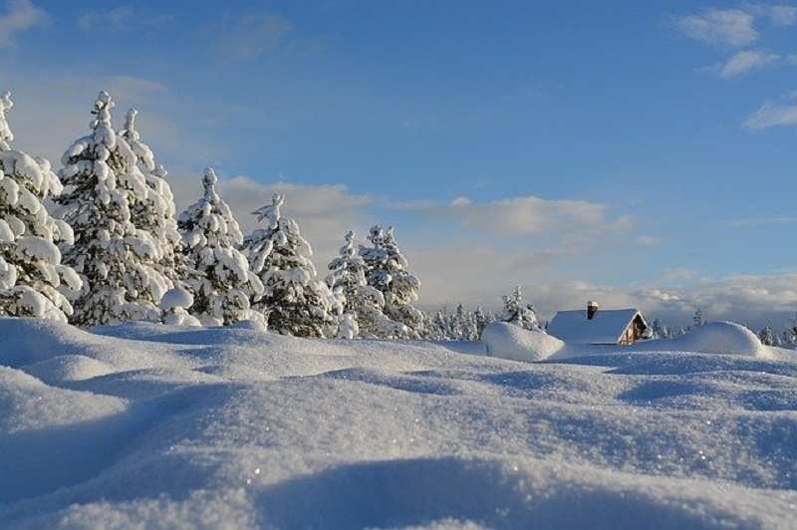

Slide 4
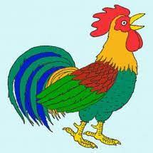
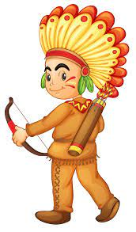
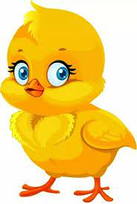
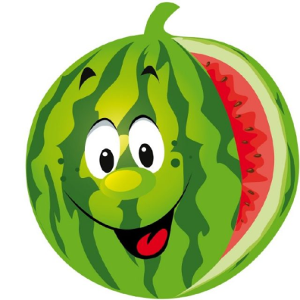
Зашифрованные картинки
(Назвать первую букву изображения)
П
Т
И
Ц
А

Slide 5
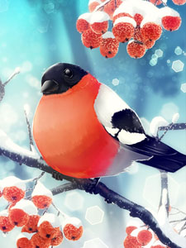
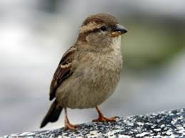
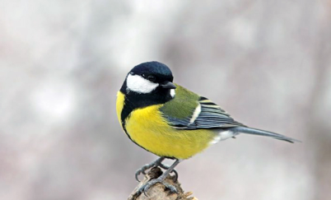
Вспомним зимующих птиц
Красногрудый, чернокрылый,
Любит зёрнышки клевать,
С первым снегом на рябине
Он появится опять
Серый маленький комочек:
Чик-чирик замерз он очень!
Солнце выгляни скорей!
Кто тепло ждет?
Спинкою зеленовата
Животиком желтовата,
Черненькая шапочка,
И полоска шарфика,

Slide 6
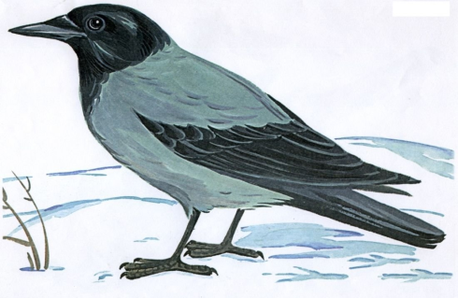
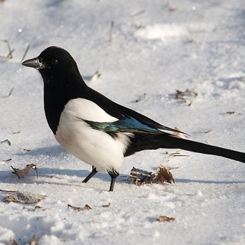
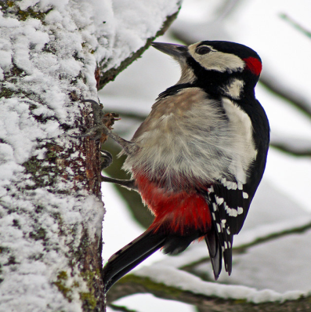
Как лиса среди зверей,
Эта птица всех хитрей.
Прячется в зеленых кронах.
А зовут ее.
Всех я за день навещу
Все, что знаю растрещу
Хоть я не молоток -
По дереву стучу:
В нём каждый уголок
Обследовать хочу.
Хожу я в шапке красной
И акробат прекрасный

Slide 7
Артикуляционная гимнастика.

Slide 8
Упражнение на дыхание

Slide 9
Составь предложения с каждой парой картинок:
мальчик-синичка,
скамейка-ворона,
снегирь-рябина,
дерево-кормушка.

Slide 11
Игра «Скажи какая? Какой?»
У птицы белый бок.
- Она какая? (Белобокая)
Что это за птица? (Сорока)
У птицы красная грудка.
- Она какая? (Красногрудая)
Что это за птица? (Снегирь)
У птицы жёлтая грудка.
Она какая? (Желтогрудая)
Что это за птица? (Синица)
У птицы толстый клюв.
-Она какая? (Толстоклювая)
-Что это за птица? (Ворона)

Slide 12
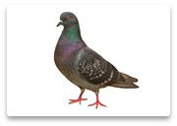
У птицы сизое крыло.
-Она какая? (Сизокрылая)
-Что это за птица? (Голубь)
У птицы длинный хвост.
-Она какая? (Длиннохвостая)
-Что это за птица? (Сорока)

Slide 13
Игра "Кто как голос подаёт?"
Воробей — чирикает.
Ворона — каркает.
Сорока — стрекочет.
Голубь — воркует.
Синица — тенькает.
Свиристель — свистит.
Игра «Один много».
Воробей летит — воробьи летят.
Воробей чирикает -
Воробей клюёт -
Воробей замёрз -
Воробей сидит -
Воробей спит -
Воробей прыгает -
Воробей нахохлился -

Slide 14
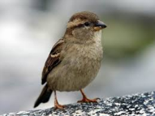
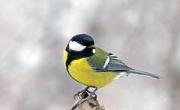
Игра «Кто сидит на ветке?»
Назвать птицу изображённую на ветке,
поделить на слоги с помощью хлопков.
Сне-гирь
Во-ро-бей
Во-ро-на
Си-ни-ца

Slide 15
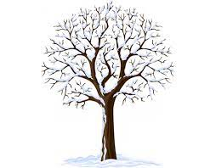
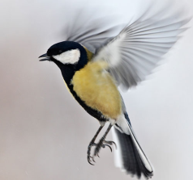
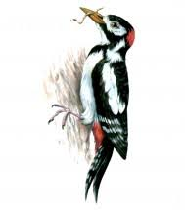
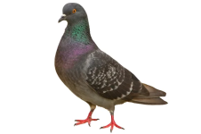
Найди птичку.
А где же синица?
(Синица подлетает к дереву)
А что делает голубь?
Где у нас дятел?
(Дятел сидит на дереве)
(Голубь сидит под деревом).

